Slide 1
CAPÍTULO 4
Backpropagation e MLP
Como o erro volta pela rede
Backpropagation e Redes Neurais — Araken de Medeiros Santos
Notes:
Abertura do Capítulo 4: Backpropagation e MLP. Apresente o objetivo da aula e o que os estudantes serão capazes de fazer ao final.

Slide 2
Situação inicial: culpa compartilhada
Quem errou, na camada oculta?
A regra da cadeia distribui a responsabilidade
O erro volta da saída para a entrada
Notes:
Analogia: um erro numa linha de montagem; cada estação pergunta quanto contribuiu para o defeito final.

Slide 3
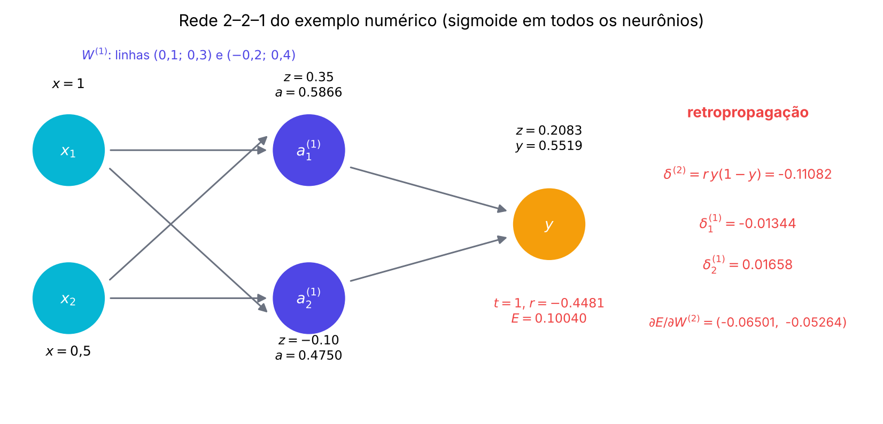
Grafo de computação
A rede 2–2–1 como grafo: cada nó calcula e guarda seu valor.
Notes:
Passe primeiro a passagem direta (forward) e só depois a reversa.

Slide 4
Passagem direta em lote
1. Pré-ativação
Z⁽ˡ⁾ = A⁽ˡ⁻¹⁾ W⁽ˡ⁾ᵀ + 1 b⁽ˡ⁾ᵀ
2. Ativação
A⁽ˡ⁾ = f(Z⁽ˡ⁾)
3. Erro
E = ½ Σ (A⁽ᴸ⁾ − T)²
Notes:
Amostras nas linhas; confira as dimensões em cada passo.

Slide 5
As quatro equações do backpropagation
1. BP1 — saída
δ⁽ᴸ⁾ = (A⁽ᴸ⁾ − T) ⊙ f′(Z⁽ᴸ⁾)
2. BP2 — retropropagação
δ⁽ˡ⁾ = (δ⁽ˡ⁺¹⁾ W⁽ˡ⁺¹⁾) ⊙ f′(Z⁽ˡ⁾)
3. BP3 — pesos
∂E/∂W⁽ˡ⁾ = δ⁽ˡ⁾ᵀ A⁽ˡ⁻¹⁾
4. BP4 — vieses
∂E/∂b⁽ˡ⁾ = Σ das linhas de δ⁽ˡ⁾
Notes:
δ = ∂E/∂z. Em classificação com entropia cruzada e saída sigmoide, δ da saída é simplesmente y − t.

Slide 6
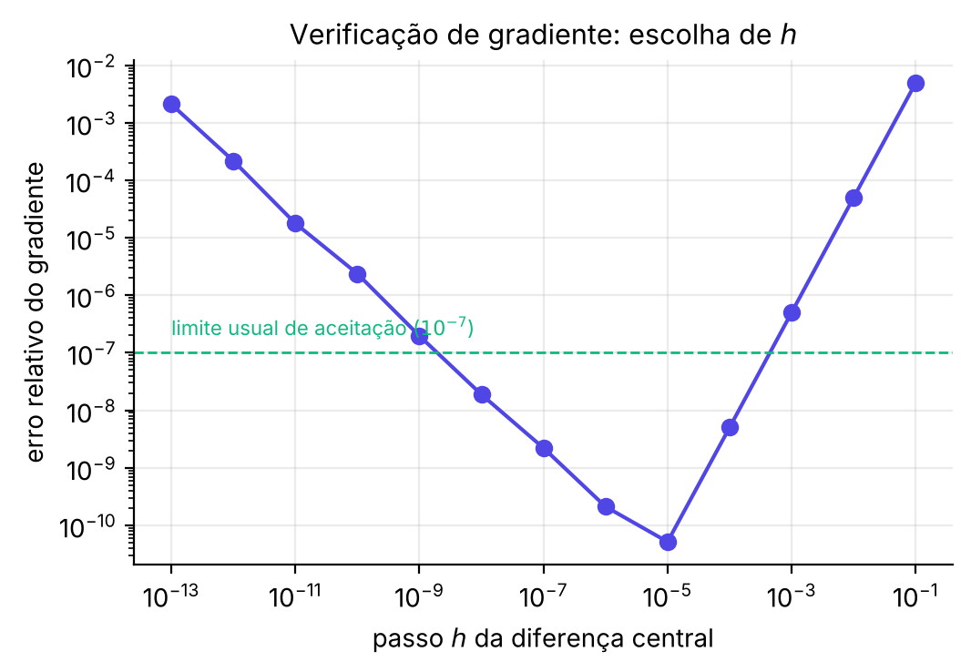
Verificando o gradiente
Diferenças finitas: o erro relativo fica em torno de 1e-10.
Notes:
Hábito profissional: sempre comparar o gradiente analítico com o numérico antes de treinar.

Slide 7
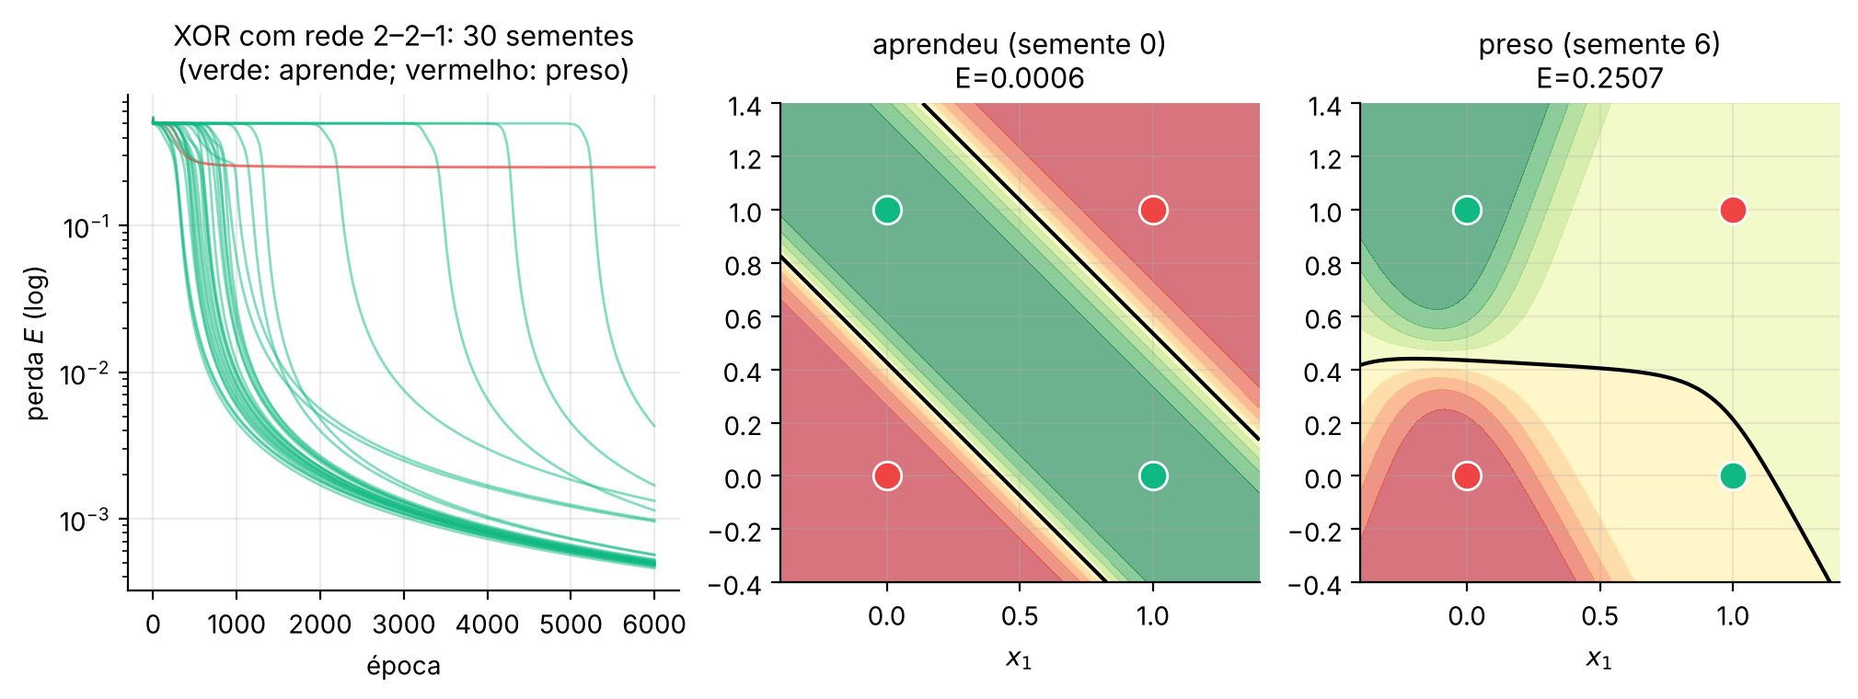
XOR com backpropagation
Uma camada oculta resolve o XOR; nem toda inicialização converge.
Notes:
Resultado do livro: 28 de 30 sementes resolveram o XOR na configuração testada. Não generalize.

Slide 8
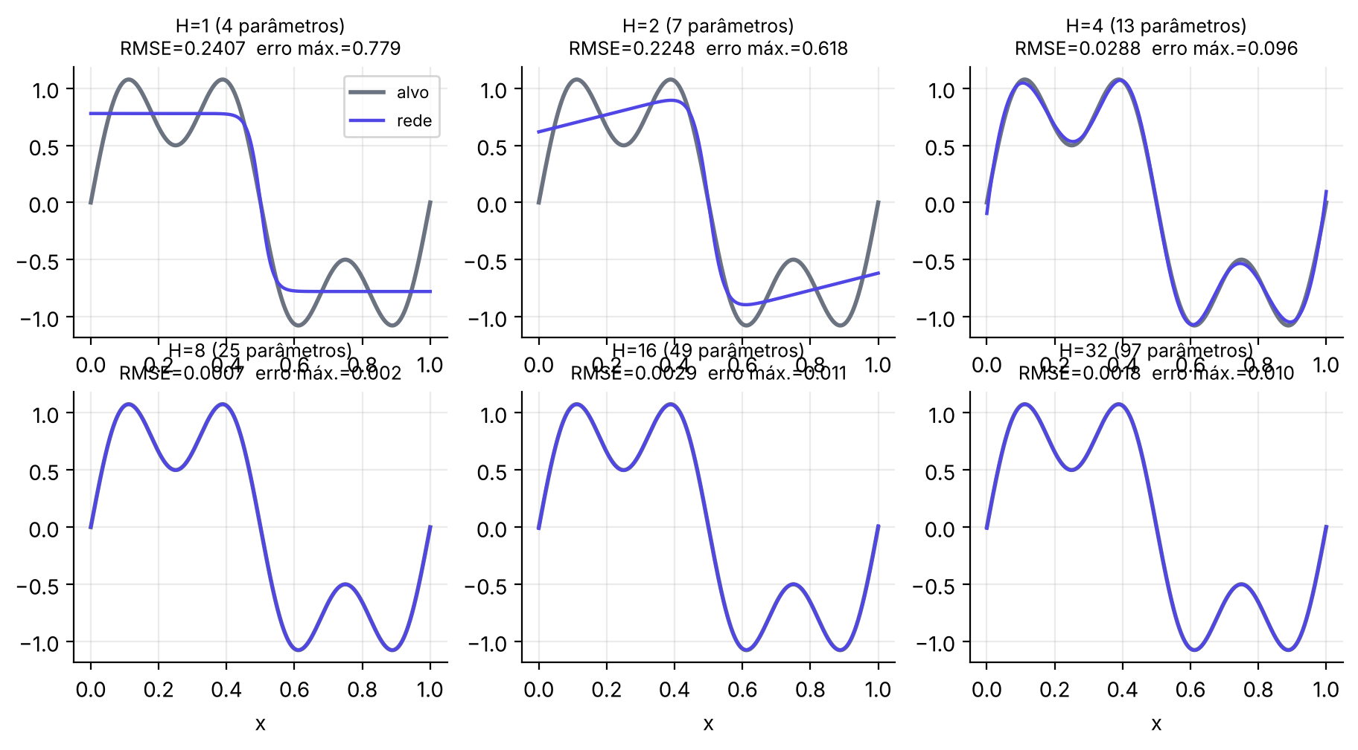
Aproximação universal
Mais neurônios ocultos, melhor ajuste de uma função contínua.
Notes:
O teorema afirma a existência de uma rede; não diz como achá-la nem quantos neurônios são necessários na prática.

Slide 9
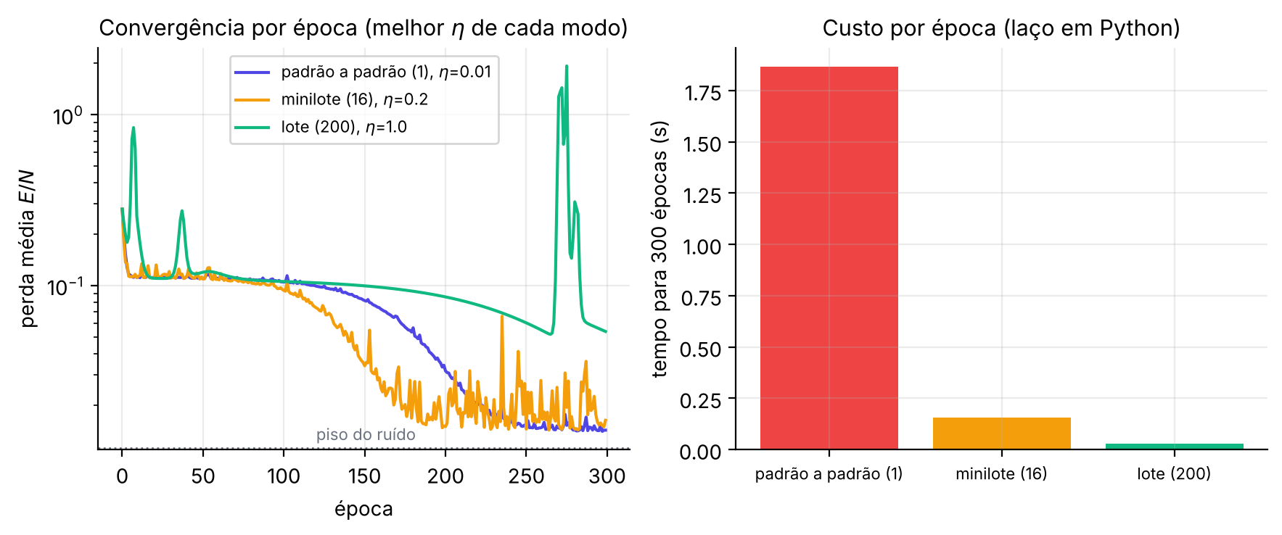
Lote, minilote, padrão a padrão
Compromisso entre ruído e custo por atualização.
Notes:
Neste livro, os algoritmos dos capítulos 5 a 8 são de lote.

Slide 10
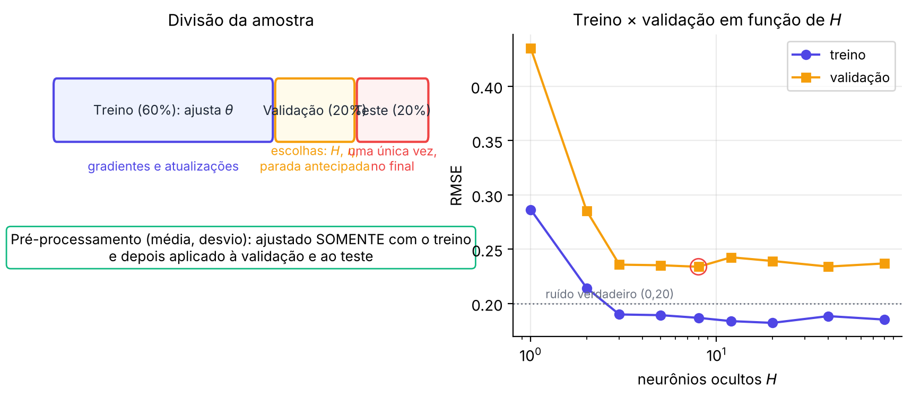
Divisão da amostra e vazamento
Treino, validação e teste: o teste só no fim.
Notes:
Exemplo do livro: rótulos aleatórios com seleção de atributos feita antes da divisão deram 0,950 de acurácia; o correto, 0,483 (acaso).

Slide 11
Erros frequentes
Trocar a ordem das dimensões em W
Esquecer f′(Z) na retropropagação
Não verificar o gradiente
Comparar perdas com fatores diferentes (½, 1/N)
Notes:
No scikit-learn, loss_ equivale a E_sse/(N·m) neste livro: confira as convenções antes de comparar.

Slide 12
Atividade
MÃO NA MASSA
Calcule à mão uma passagem direta e uma reversa para a rede 2–2–1 do capítulo. Depois confira com o código e com o gradiente numérico.
Notes:
Tempo: 20 minutos. Peça que cada grupo explique um δ.

Slide 13
Síntese
Backpropagation = regra da cadeia organizada
δ = ∂E/∂z propaga-se de trás para frente
Verifique com diferenças finitas
Separe treino, validação e teste
Notes:
Próximo: como acelerar o treinamento? Quickprop, RPROP, LM e DBD.

